Slide 1
Kan en UX-designer säkerställa god användarupplevelse?
Oskar Gustafsson
oskar.gustafsson@funka.com

Slide 2
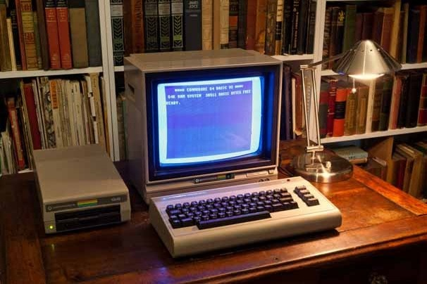

Slide 3
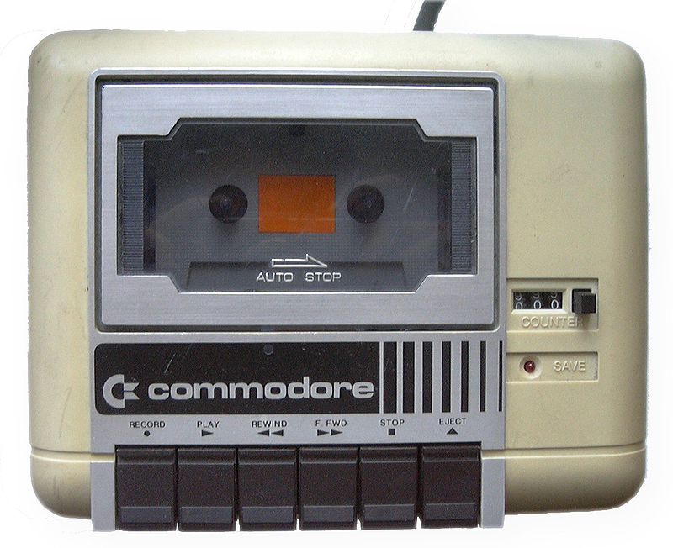

Slide 5
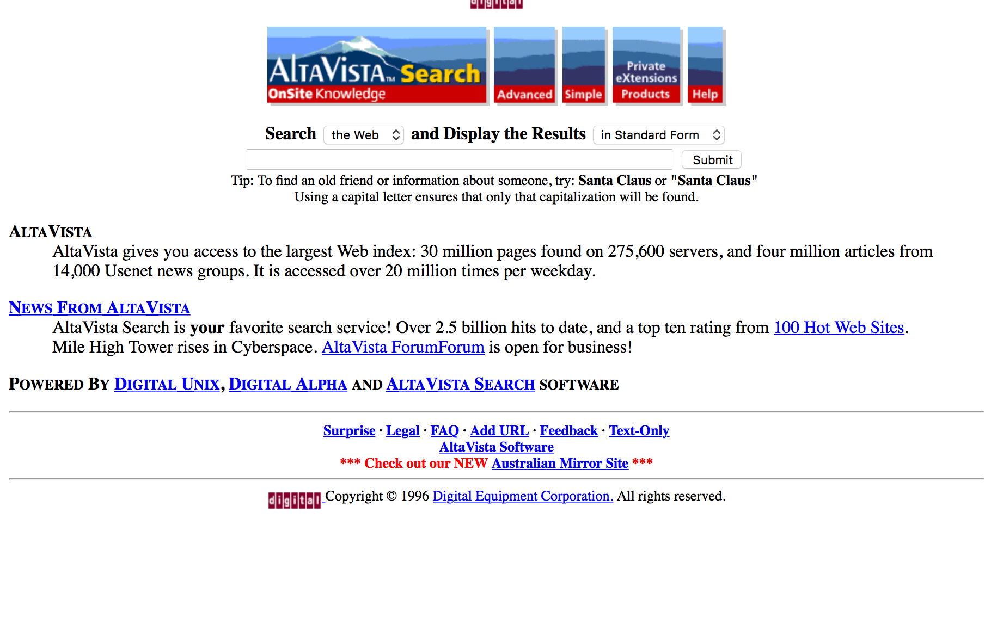

Slide 6


Slide 7
Nu och då

Slide 8
Om mig
Jobbat med användarupplevelser i mer än 10 år
Studier
  Chalmers tekniska högskola
  Kungliga tekniska högskolan
På FUNKA
  Konceptutvecklar
  Genomför förstudier
  Leder workshops
  Testar och analyserar
  Driver Funkas kommunnätverk

Slide 9

Användarupplevelsen?

Slide 10

Fungera
Förtroende
Användbar
Min upplevelse
Användvärd

Slide 11
Fungera
Förtroende
Användbar
Min upplevelse
Användvärd

Slide 12

Fungera

Slide 13
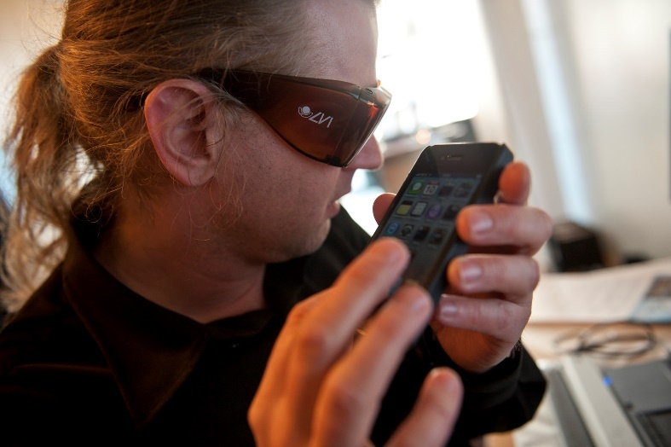
Fungera

Slide 14

Fungera

Slide 15
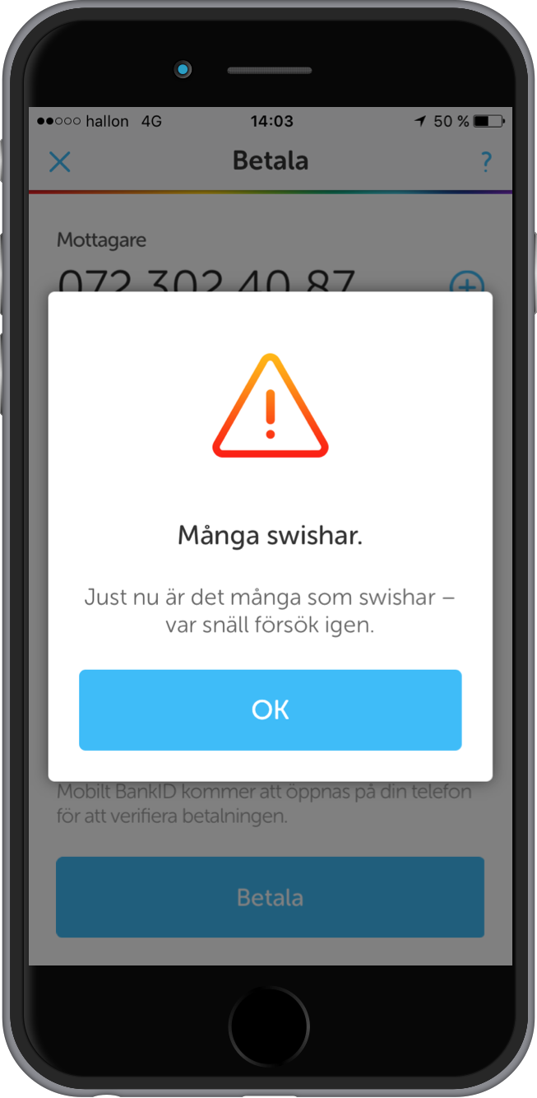
Fungera

Slide 16
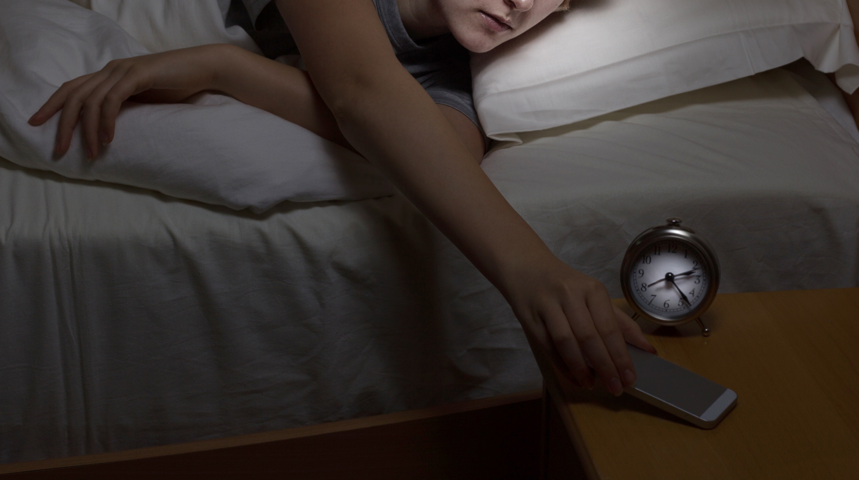
Fungera

Slide 17
Fungera
Förtroende
Användbar
Min upplevelse
Användvärd

Slide 18
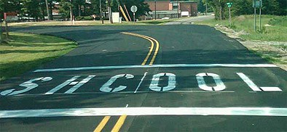
Förtroende

Slide 19
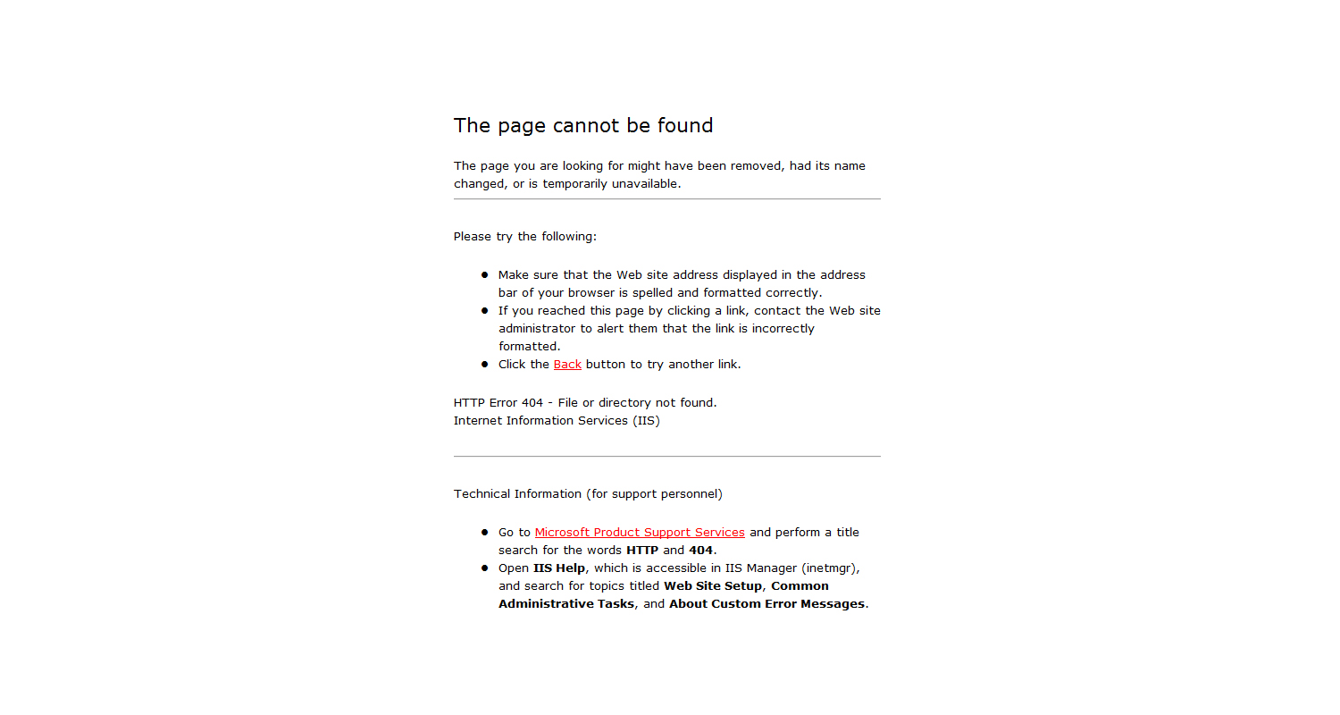
Förtroende

Slide 20
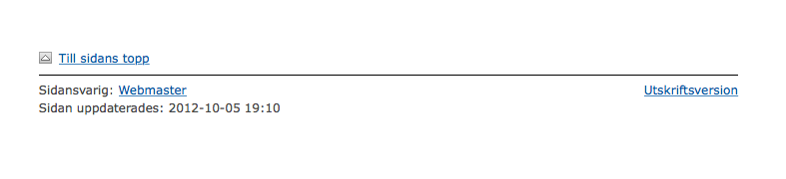
Förtroende

Slide 21

Förtroende

Slide 22
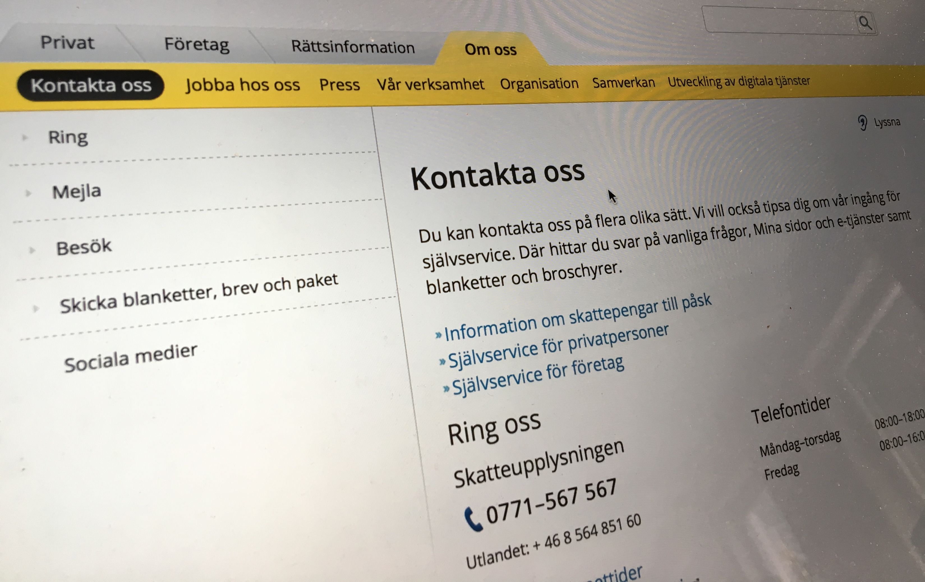
Förtroende

Slide 23

Förtroende

Slide 24
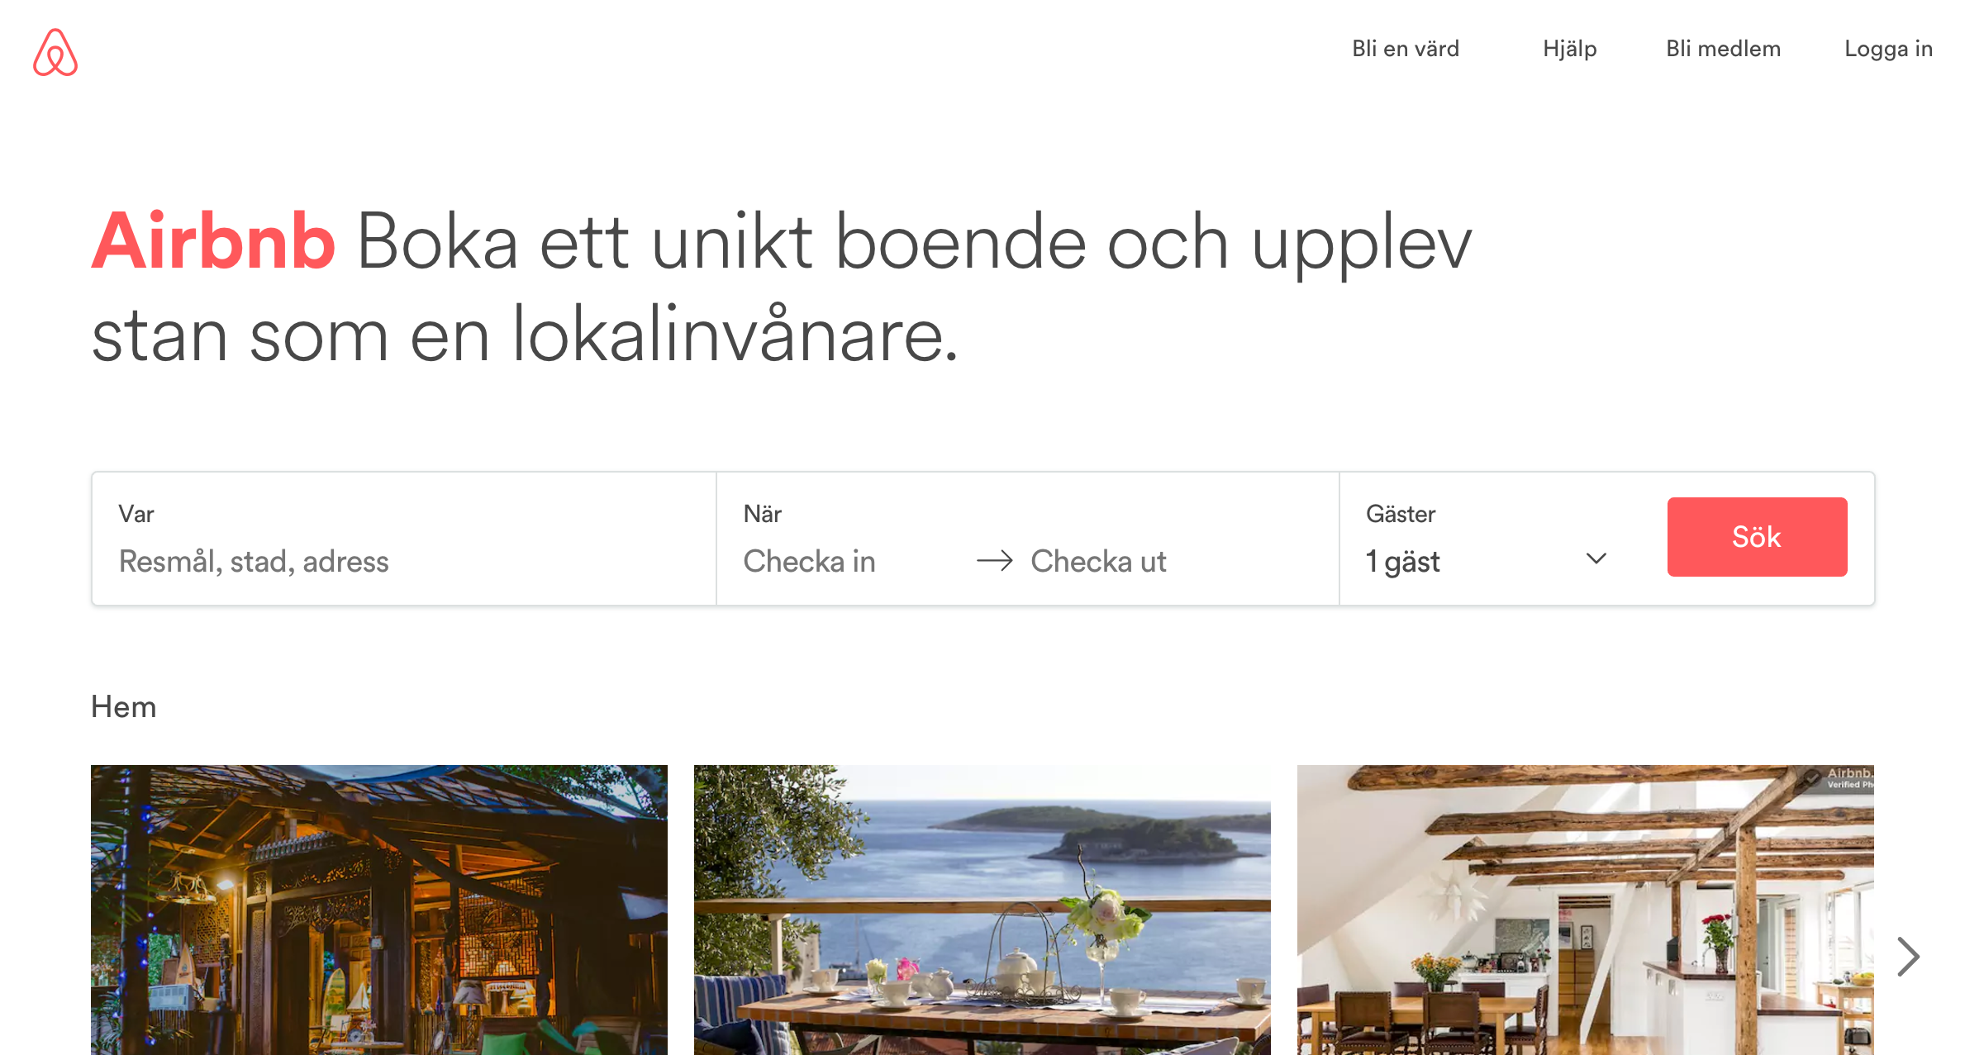
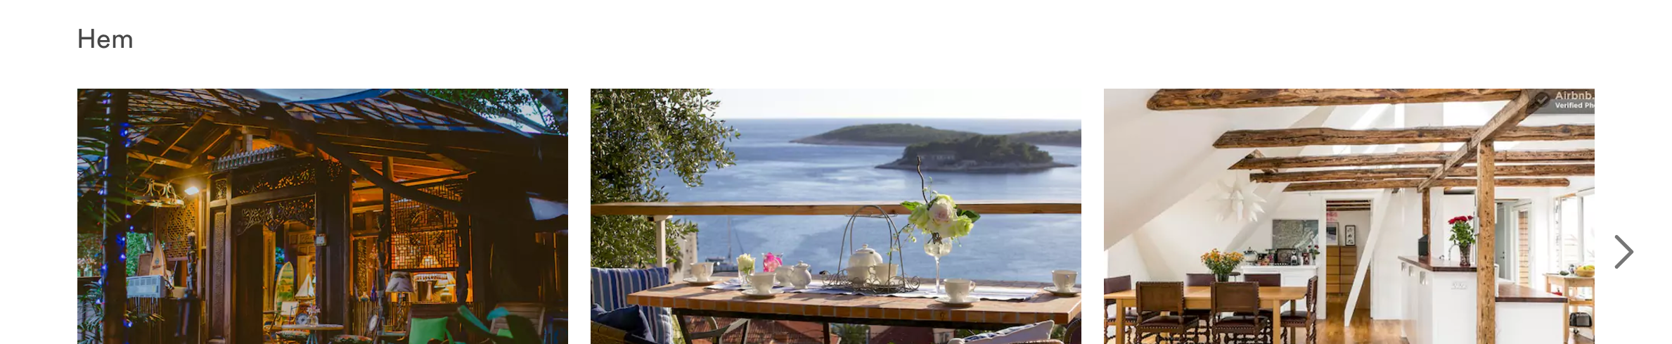
Förtroende

Slide 25
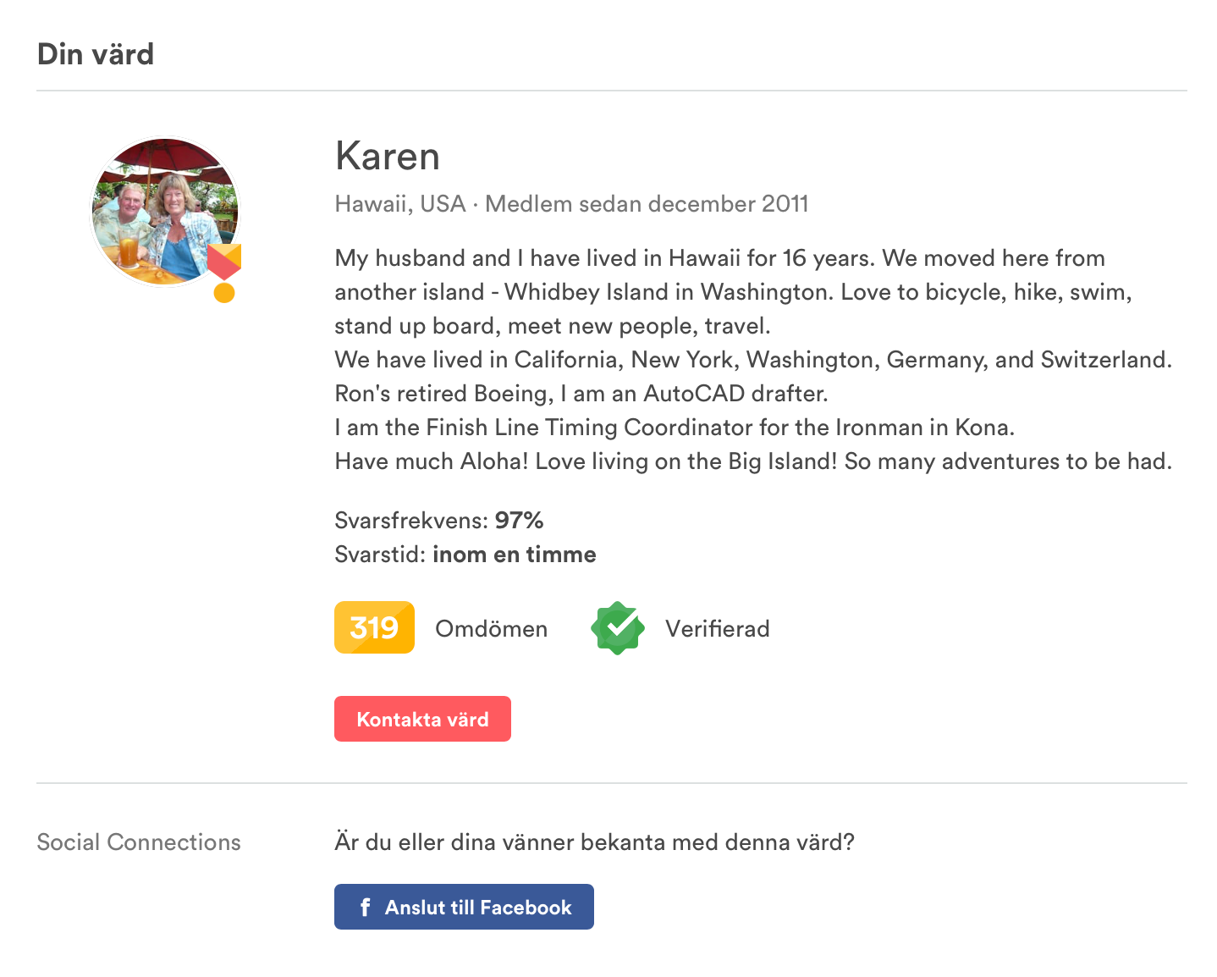
Förtroende

Slide 26
Många är intresserade av att skapa förtroende

Slide 27
Förtroende

Slide 28

Förtroende

Slide 29
Fungera
Förtroende
Användbar
Min upplevelse
Användvärd

Slide 30

Användbar

Slide 31
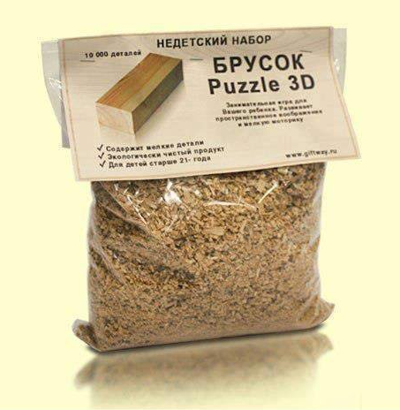
Användbar

Slide 32
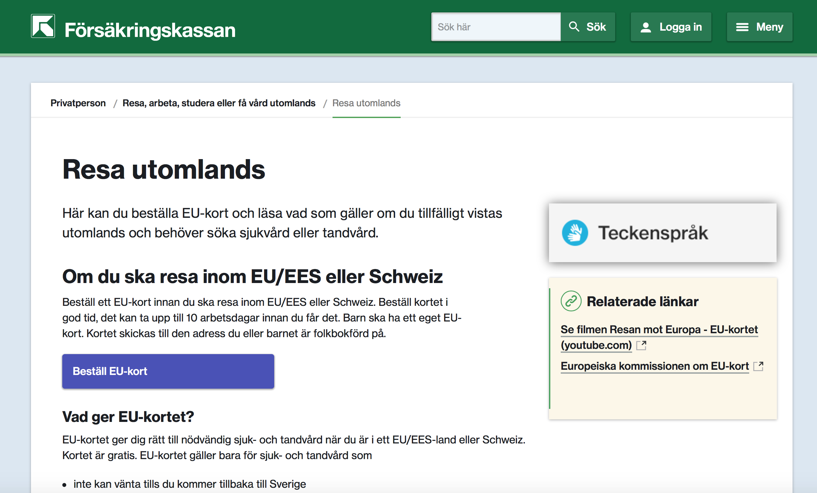
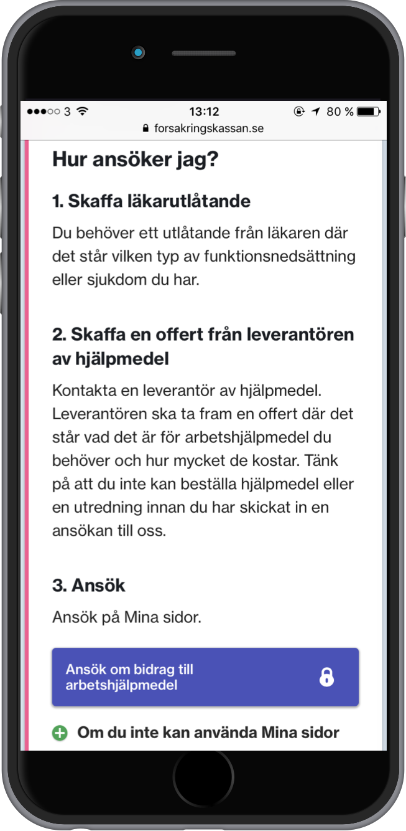
Användbar

Slide 33
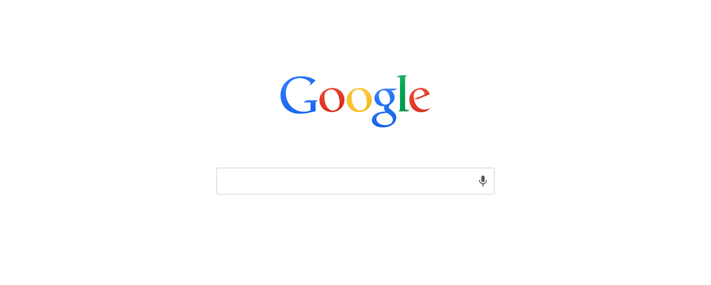
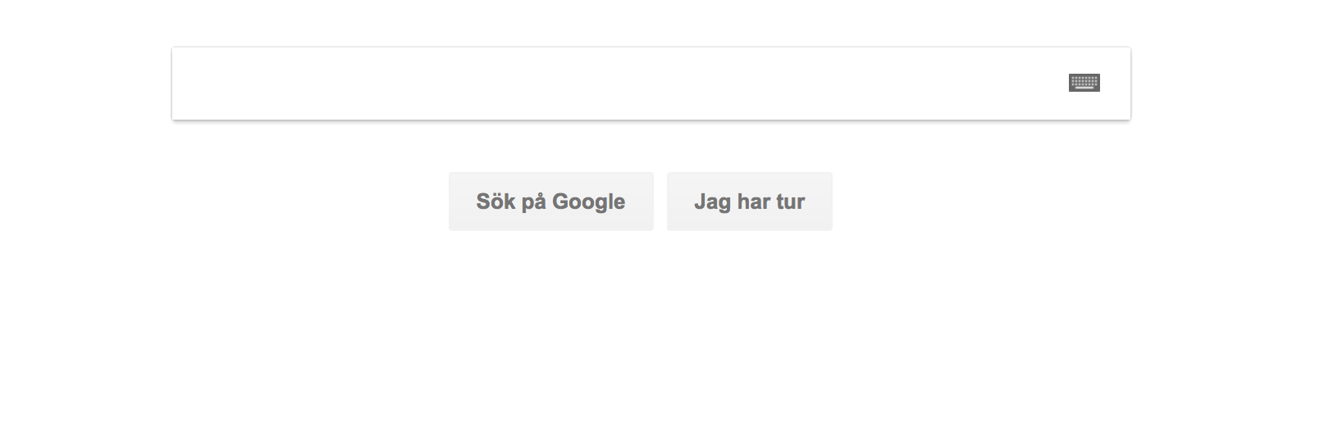
Användbar

Slide 35
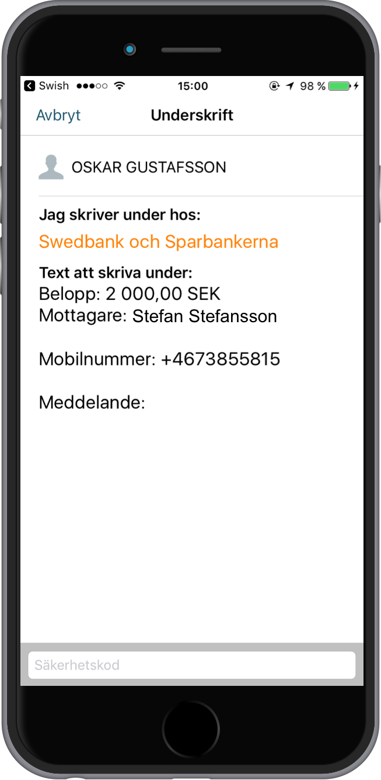
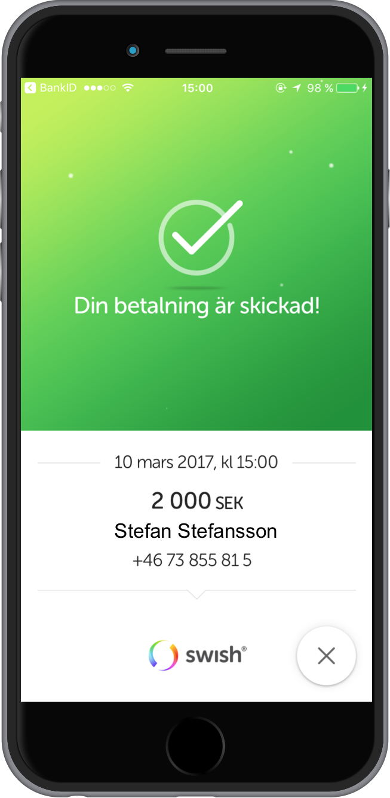
Användbar

Slide 36
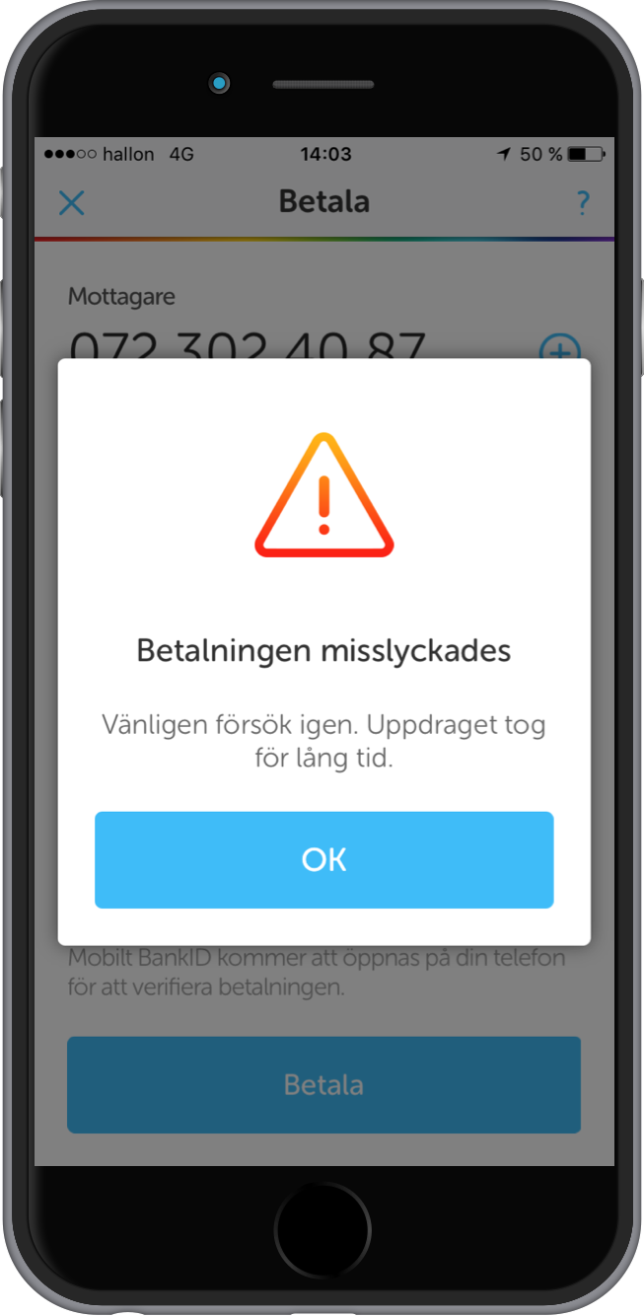
Användbar

Slide 37
Fungera
Förtroende
Användbar
Min upplevelse
Användvärd

Slide 38

Användvärd

Slide 39
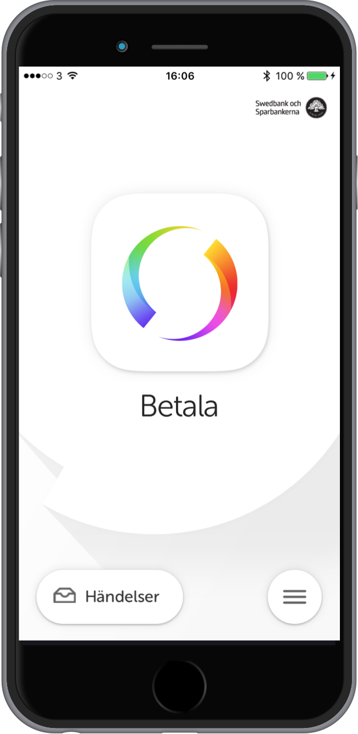
Användvärd

Slide 40
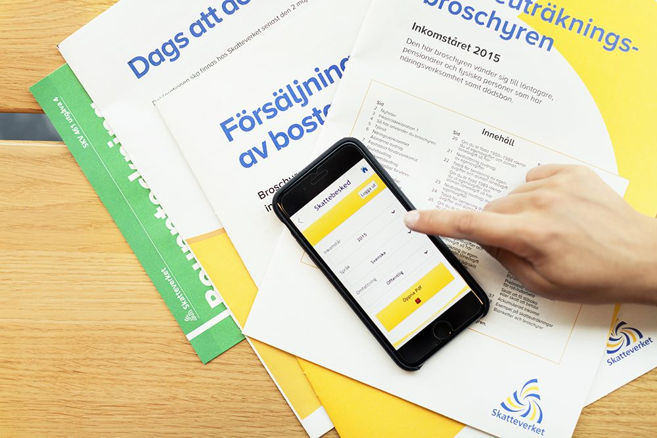
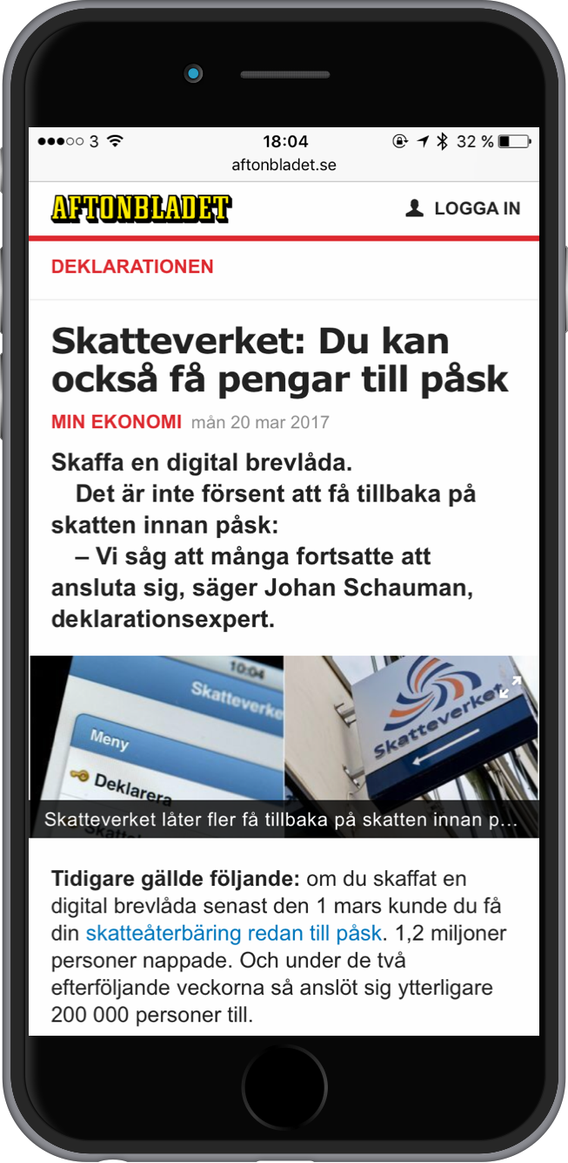
Användvärd

Slide 41

Summering
Fungera
Förtroende
Användbar
Användvärd
Ha stöd för all vanlig utrustning
Fungera för alla
Prestanda
Låt det gå snabbt
24/7
Rätta eventuella fel
Gamla datum signalerar gammal information
Genomarbeta design
Ha tydliga kontaktvägar
Tänk på alla kanaler påverkar förtroendet
Tänk på alla som behöver förstå
Effektiv för alla
Var konsekvent
Hjälp användaren med vad som är viktigt
Ge tydlig återkoppling
Utgå från användarens behov
Motivera användaren

Slide 42

Kan en UX-designer säkerställa god användarupplevelse?

Slide 43
Produktägare
Styrgrupper
Systemtestare
Utvecklare
Projektledare
Kommunikatörer
Ansvarig för microcopy
Strateger
Det är allas ansvar
Formgivare
Supportpersonal
Interaktionsdesigners
Mjukvaruarkitekter
Marknadsföringsavdelning
UX-designer
Redaktörer

Slide 44

Det är helheten som skapar användarupplevelsen

Slide 45
Det finns inga normalanvändare

